Slide 1
الرُّكُوعُ وَالرَّفْعُ مِنْهُ

Slide 2
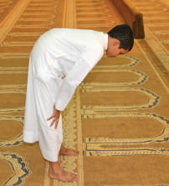
الرُّكُوعُ وَالرَّفْعُ مِنْهُ
بَعَدَمَا قَرَأْتُ الفَاتِحَةَ، و آياتٍ مِنْ القُرْآنِ الكَرِيمِ:
الوحدة
3
الدرس الثاني
6- أرفع يدي و أركَع مُكَبرًا، وَأَقولُ في الرُّكوع: (سبْحَانَ رَبِّيَ العَظِيمِ) ثَلاثَ مَرَّاتٍ
الرُّكُوعُ وَالرَّفْعُ مِنْهُ
أحرص أن يكون ظهري مستوياً حال الرُّكوع

Slide 3
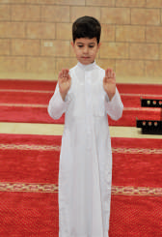
الوحدة
3
7- أقولُ حالَ رَفعي مِن الرُّكوع:( سمِعَ اللّهُ لِمَنْ حمِدَهُ )
الدرس الثاني
الرُّكُوعُ وَالرَّفْعُ مِنْهُ
ثُمَّ أقولُ و أنا قائم ( رَبَّنَا وَلَكَ الحَمْدُ )

Slide 4
تجدنا في جوجل

Slide 5
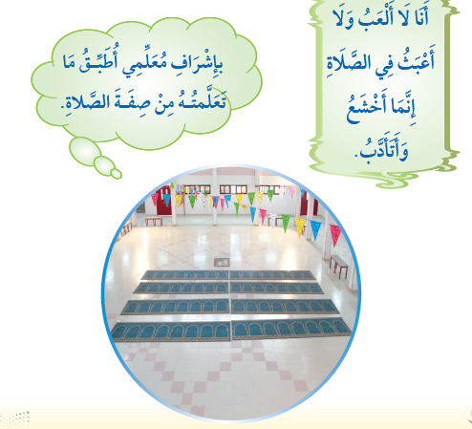
الوحدة
3
الدرس الثاني
الرُّكُوعُ وَالرَّفْعُ مِنْهُ

Slide 6
انتهى الدرس

